Slide 1

ФГАОУ ВО «КФУ им. В.И. Вернадского»
Федеральное государственное автономное образовательное учреждение высшего образования
«Крымский федеральный университет
им. В.И. Вернадского»

Slide 2
ФГАОУ ВО «КФУ им. В.И. Вернадского»
Over the past 5 years, the Crimean Federal University has been implementing events of various scales from intra-university to All-Russian. We have experience in implementing projects in the following areas: sports, volunteerism, culture, education. Our volunteers participate in all-Russian and international projects. Established contacts with other volunteer organizations and executive authorities allow us to involve not only our students in the work, but also citizens over 25 years old.

Slide 3
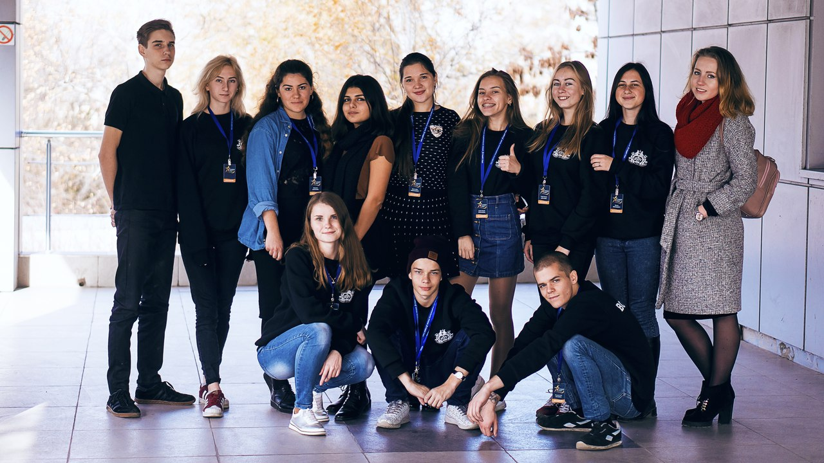
Крымский федеральный университет им. В.И. Вернадского
Студент года 2017 волонтерский корпус

Slide 4
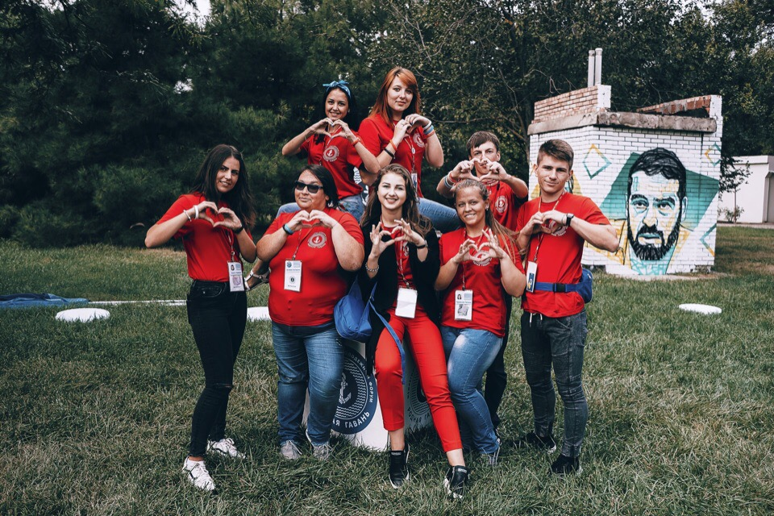
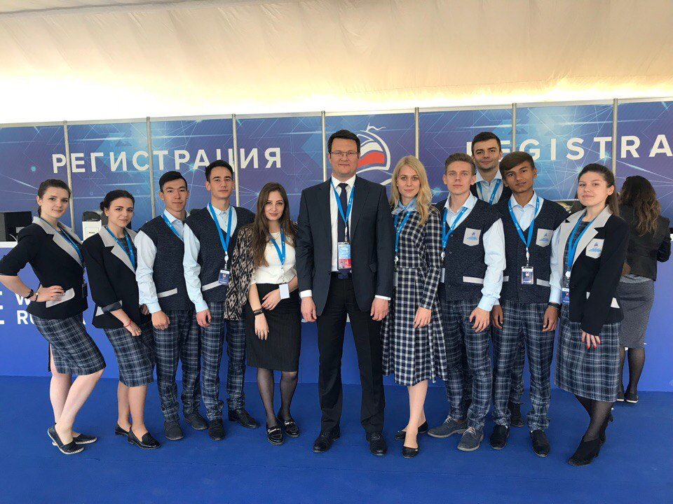
Крымский федеральный университет им. В.И. Вернадского
Ялтинский международный экономический форум 2018 год
Межрегиональный форум
«Родная гавань»

Slide 5
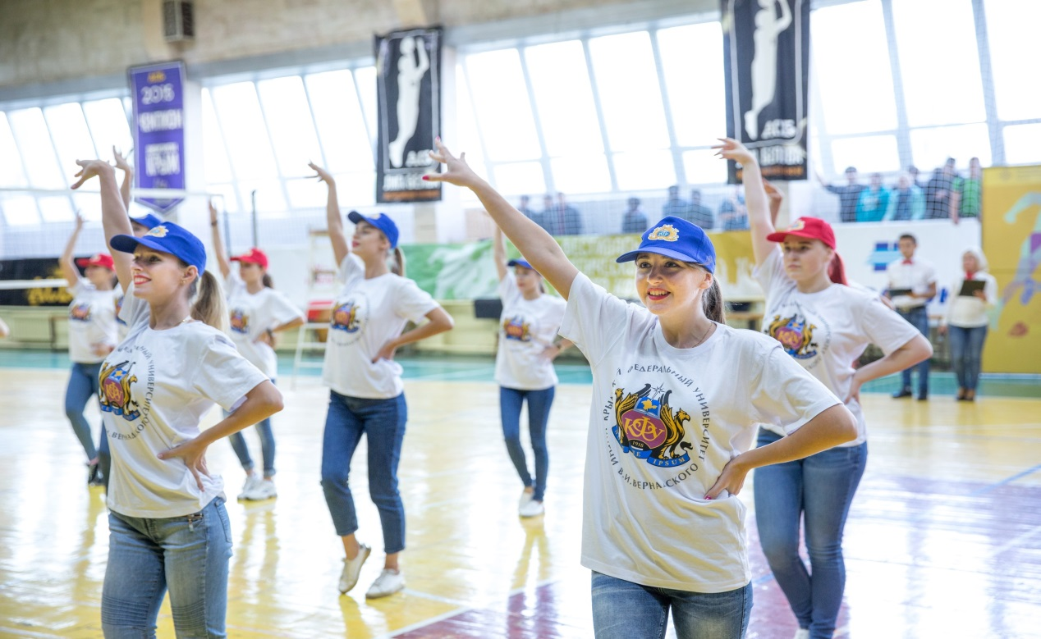
Крымский федеральный университет им. В.И. Вернадского
Фестиваль студенческого спорта 2018 год

Slide 6
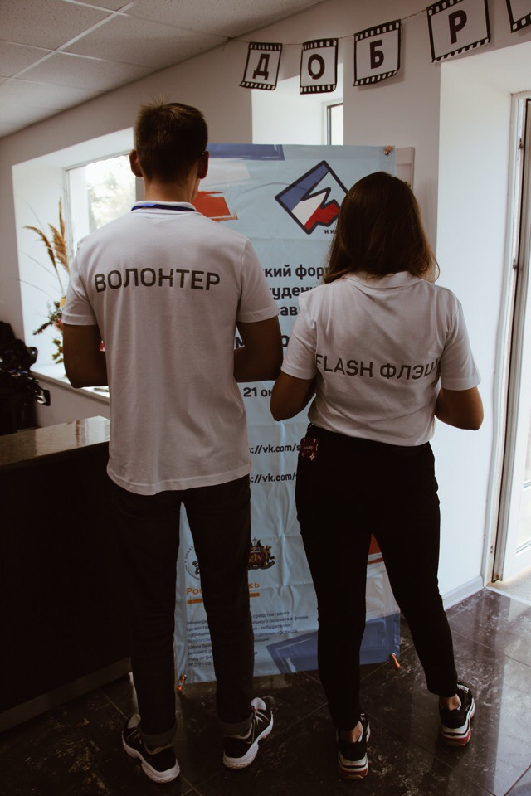
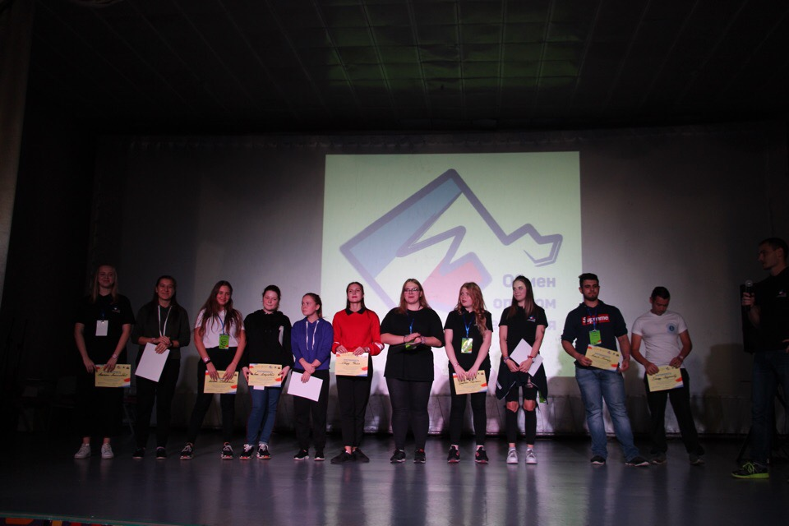
Крымский федеральный университет им. В.И. Вернадского
Крымский форум органов студенческого самоуправления «Обмен опытом и интеграция»

Slide 7
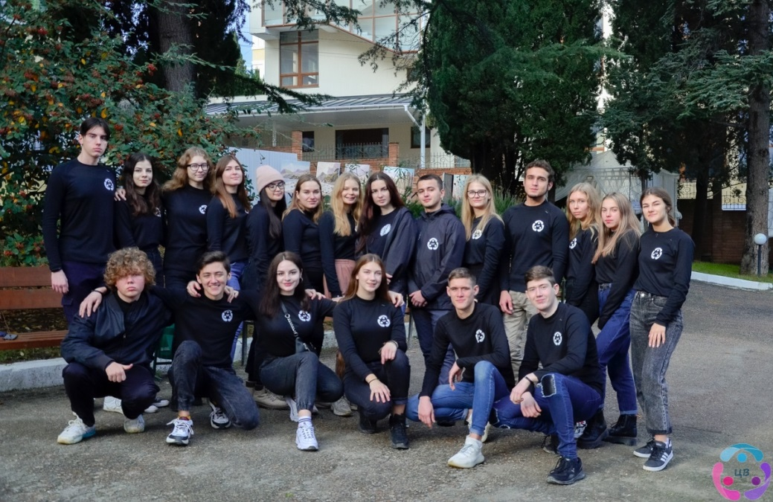
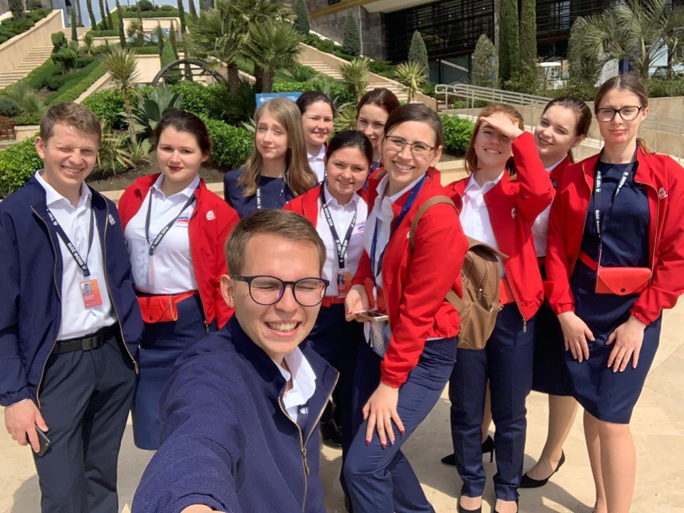
Крымский федеральный университет им. В.И. Вернадского
Ялтинский международный экономический форум 2019 год
Школа добровольчества
2020 год

Slide 8
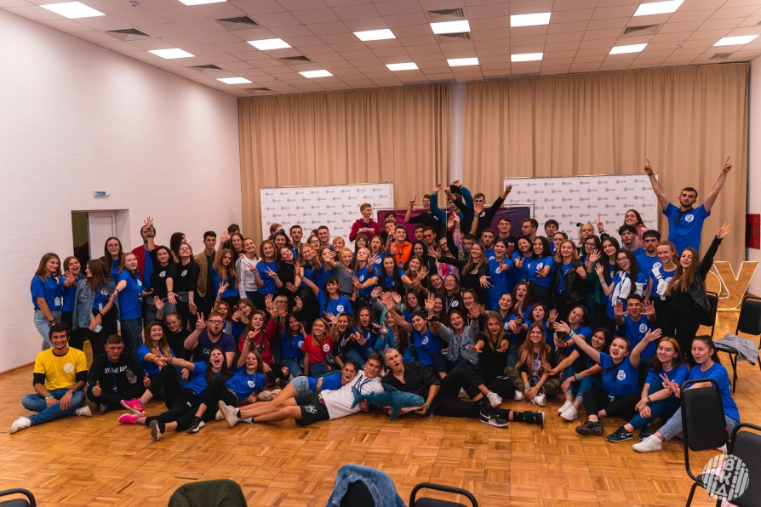
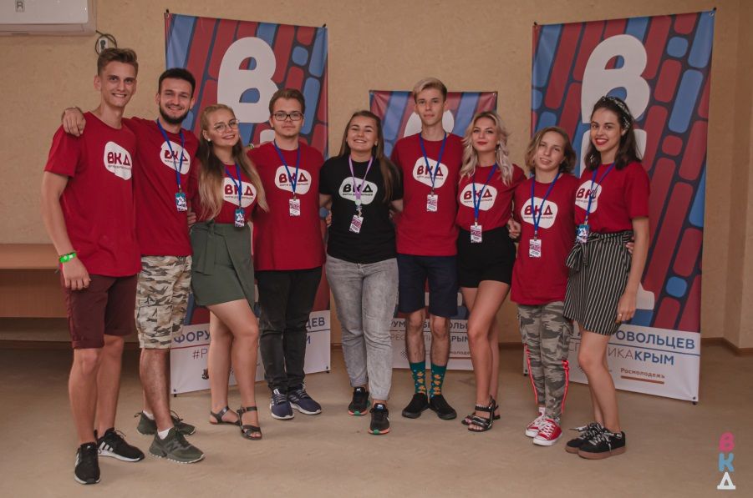
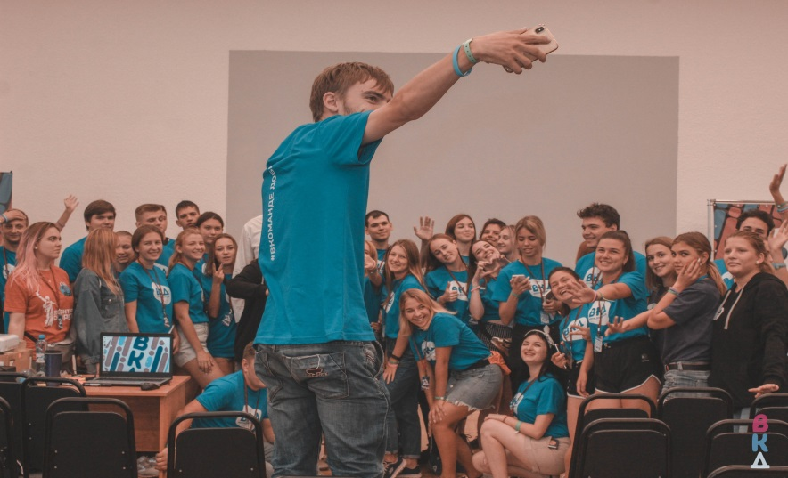
Крымский федеральный университет им. В.И. Вернадского
Форумы добровольчества «Вкоманде добра» и
«Вкоманде добра 2.0»

Slide 9
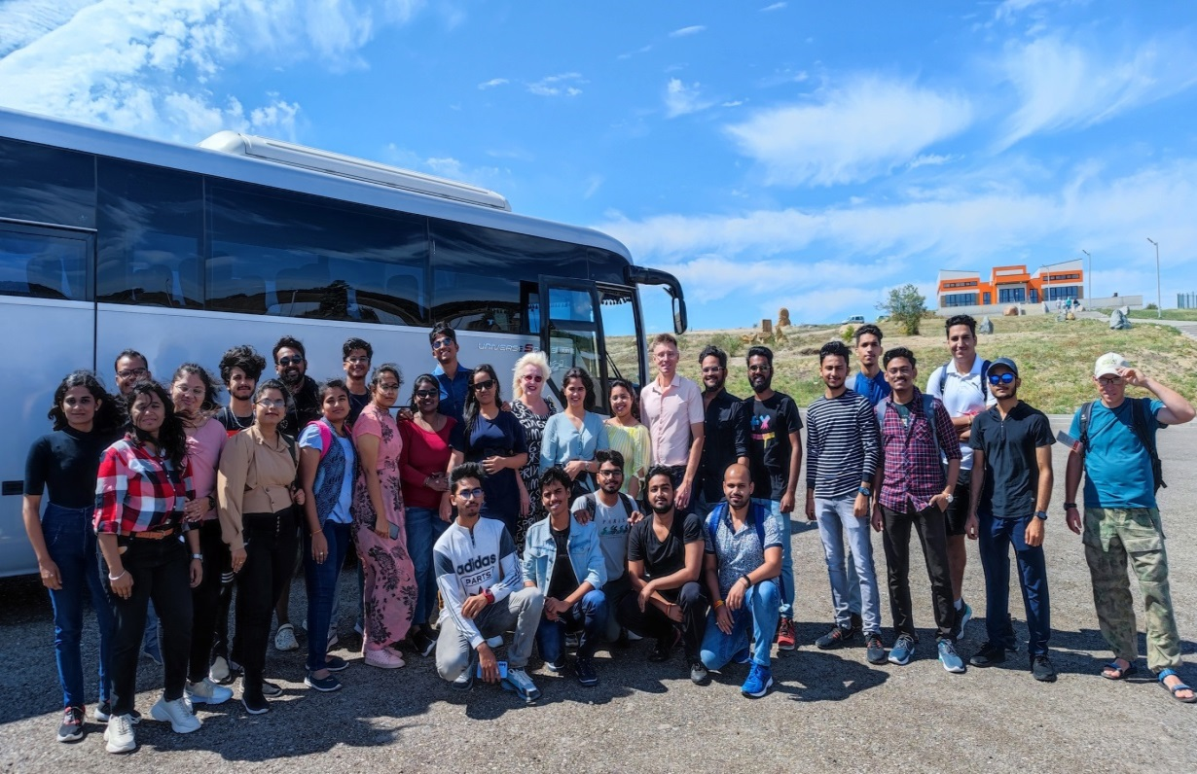
Крымский федеральный университет им. В.И. Вернадского
Проект
«Маяк добровольчества»
Проект направлен на адаптацию иностранных студентов и вовлечении их в добровольческую деятельность

